Slide 1


Observatoire digital des destinations
Analyse Générique

Slide 2
La quinzaine du 29 août au 12 septembre 2021 en quelques mots...
 | Priorité d'action
Avion | US,DE,GB
Camping | US,GB,DE
ChambreHote | US,ES,DE
Croisiere | BE,NL,ES
Disney | CH,IT,UK
Hotel | DE,US,GB
Paris | CH,IT,GB
ResidenceDeTourisme | BE,NL,CH
Ski | BE,GB,NL
ToutInclus | CH,GB,US
Train | CH,ES,IT
Voyage | US,DE,GB
WeekEnd | GB,CH,NL

Slide 3
La quinzaine du 29 août au 12 septembre 2021 en quelques mots...
 | Top Volume | Top Progression | Top Potentiel
Avion | NL,BE,FR | US,DE,GB | US,DE,GB
Camping | NL,BE,ES | US,GB,DE | US,FR,GB
ChambreHote | IT,NL,GB | US,ES,DE | US,ES,DE
Croisiere | IT,DE,FR | BE,NL,ES | BE,NL,ES
Disney | BE,FR,NL | CH,IT,UK | CH,UK,IT
Hotel | ES,CH,IT | DE,US,GB | DE,US,GB
Paris | FR,BE,NL | CH,IT,GB | CH,IT,GB
ResidenceDeTourisme | ES,FR,CH | BE,NL,CH | BE,CH,NL
Ski | BE,FR,NL | BE,GB,NL | BE,NL,FR
ToutInclus | GB,NL,US | CH,GB,US | CH,GB,ES
Train | GB,NL,FR | CH,ES,IT | CH,IT,ES
Voyage | GB,ES,CH | US,DE,GB | US,DE,CH
WeekEnd | FR,ES,IT | GB,CH,NL | GB,CH,FR

Slide 4
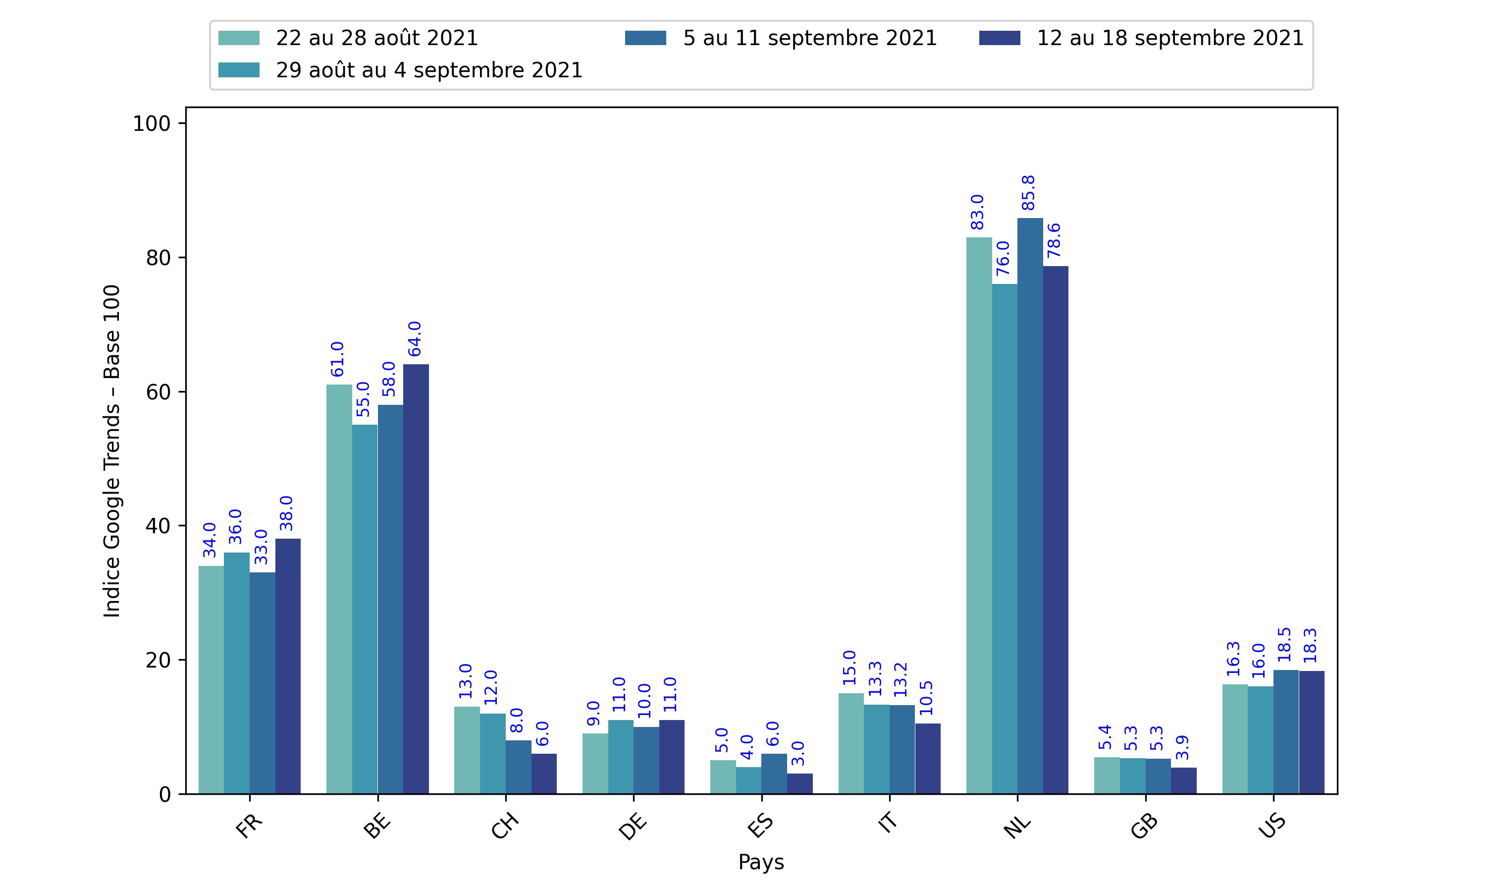
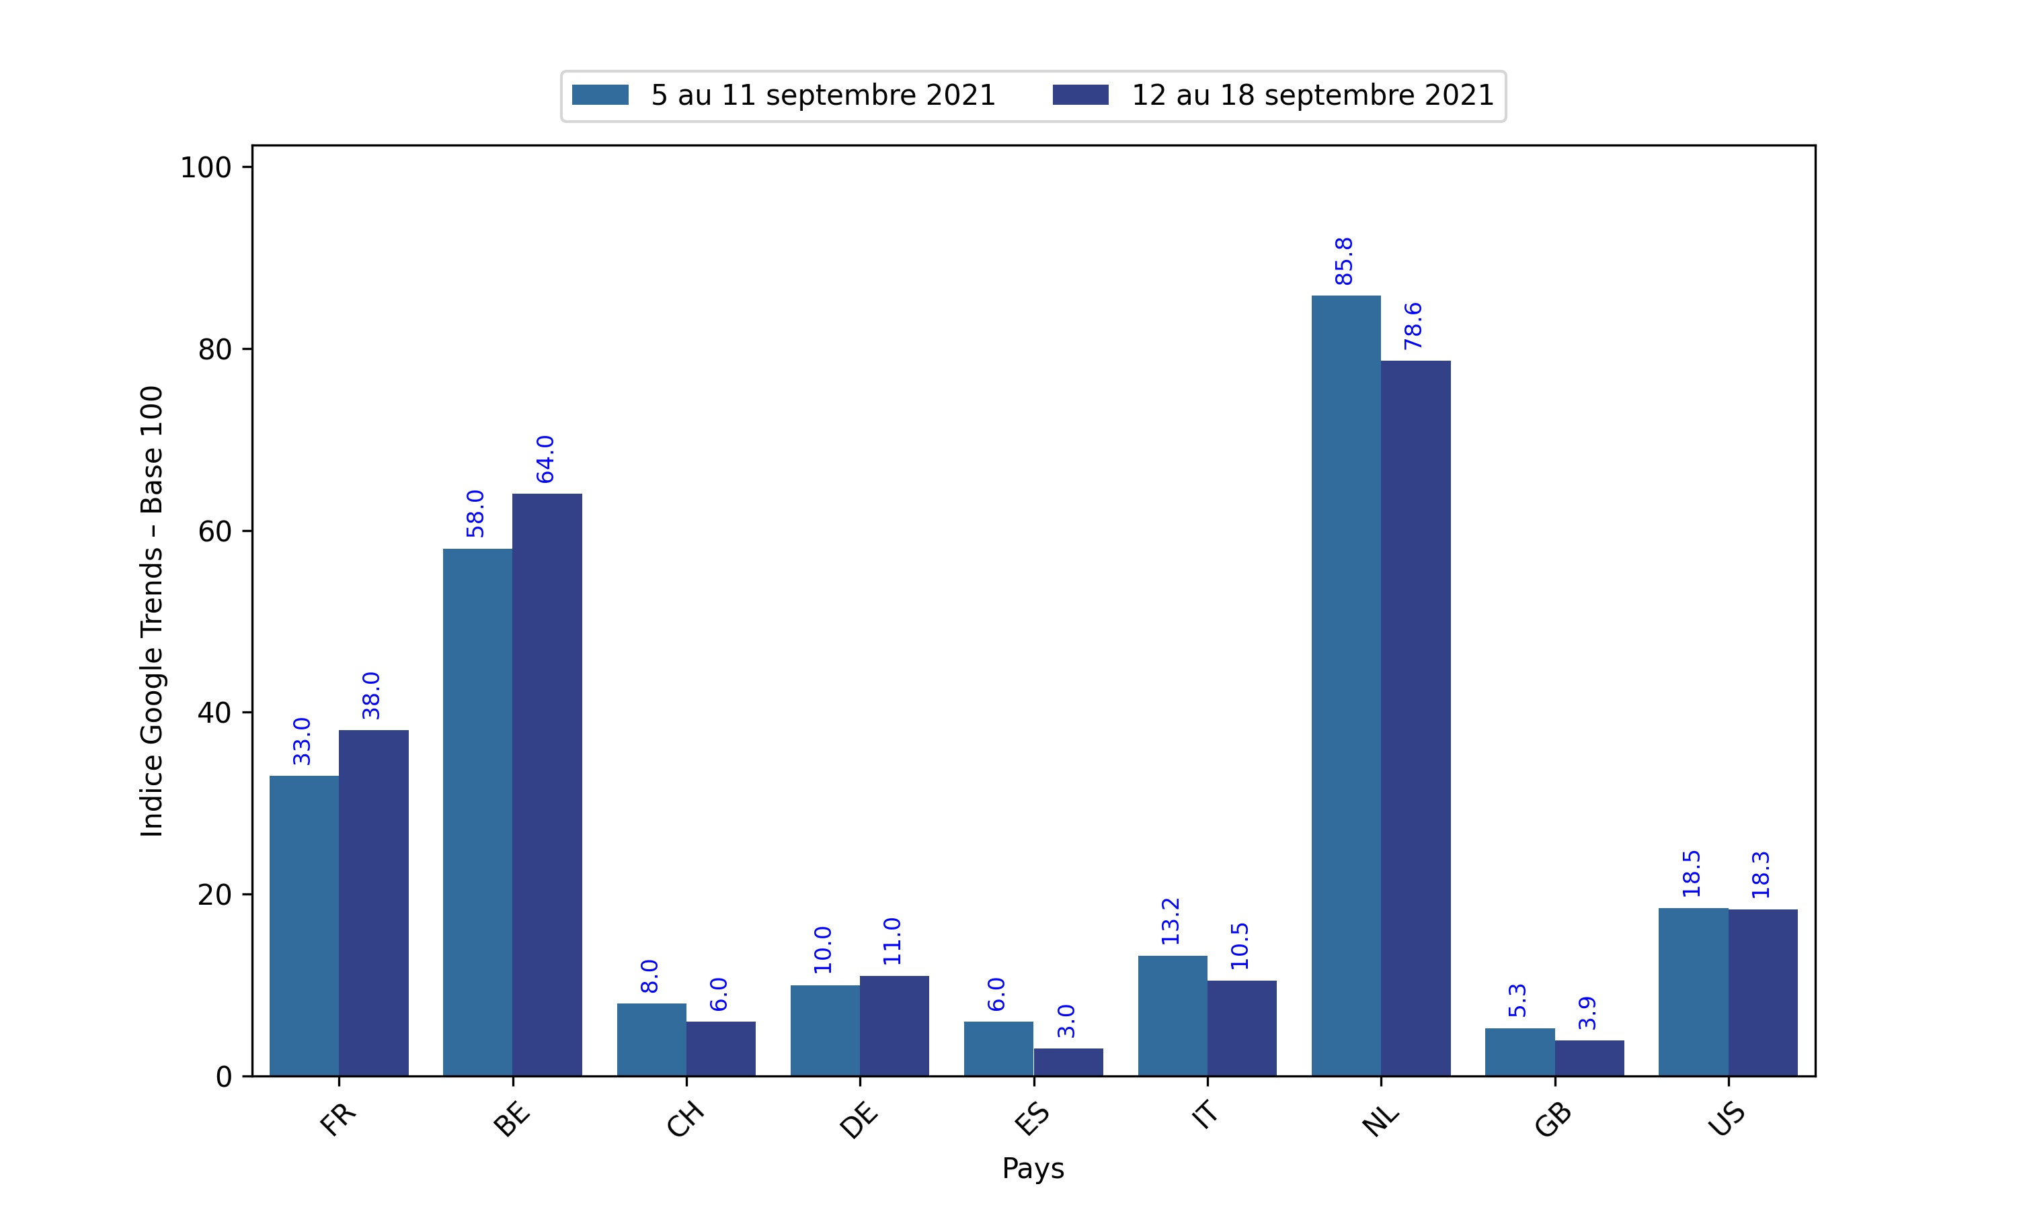
Indice hebdomadaire des tendances de recherches . Rubrique Avion

Slide 5
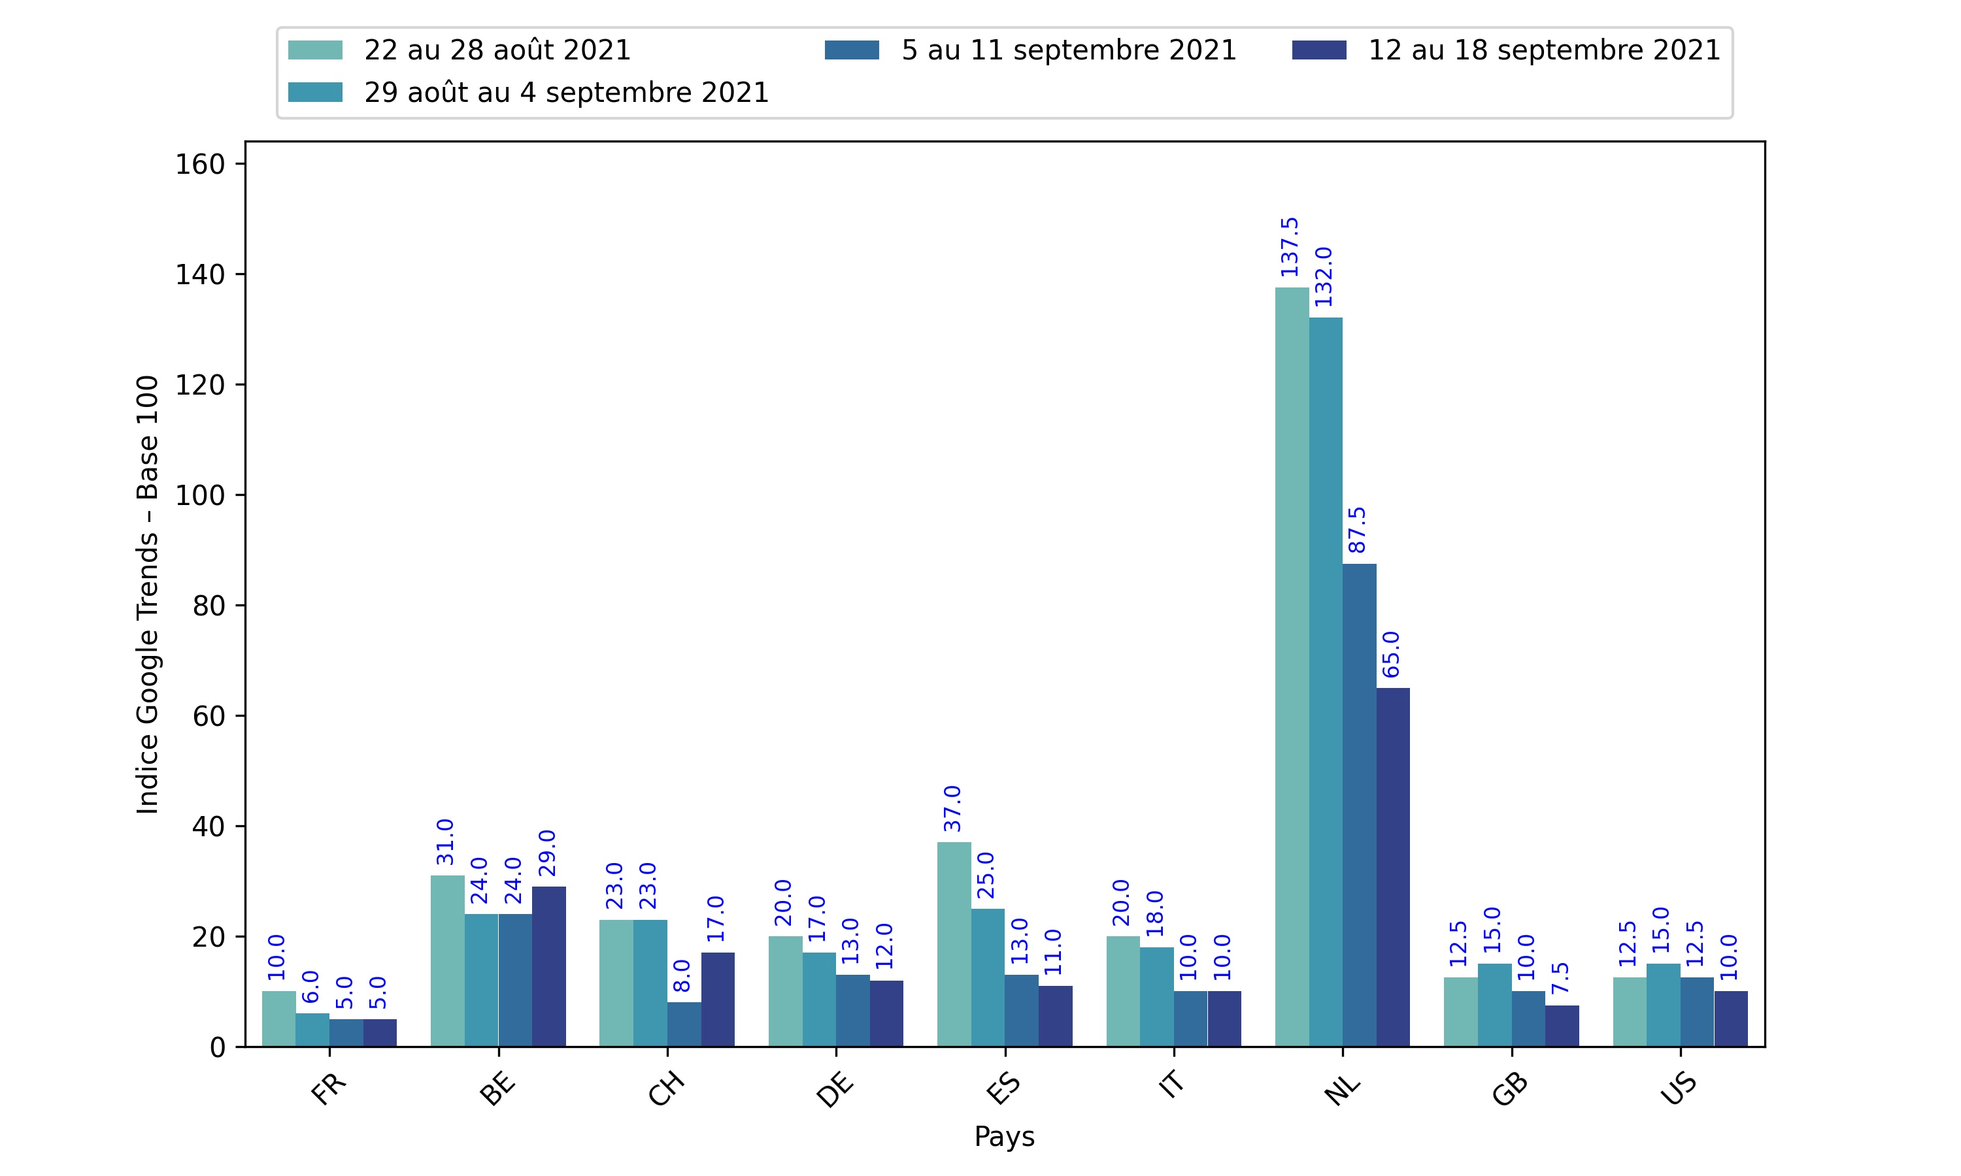
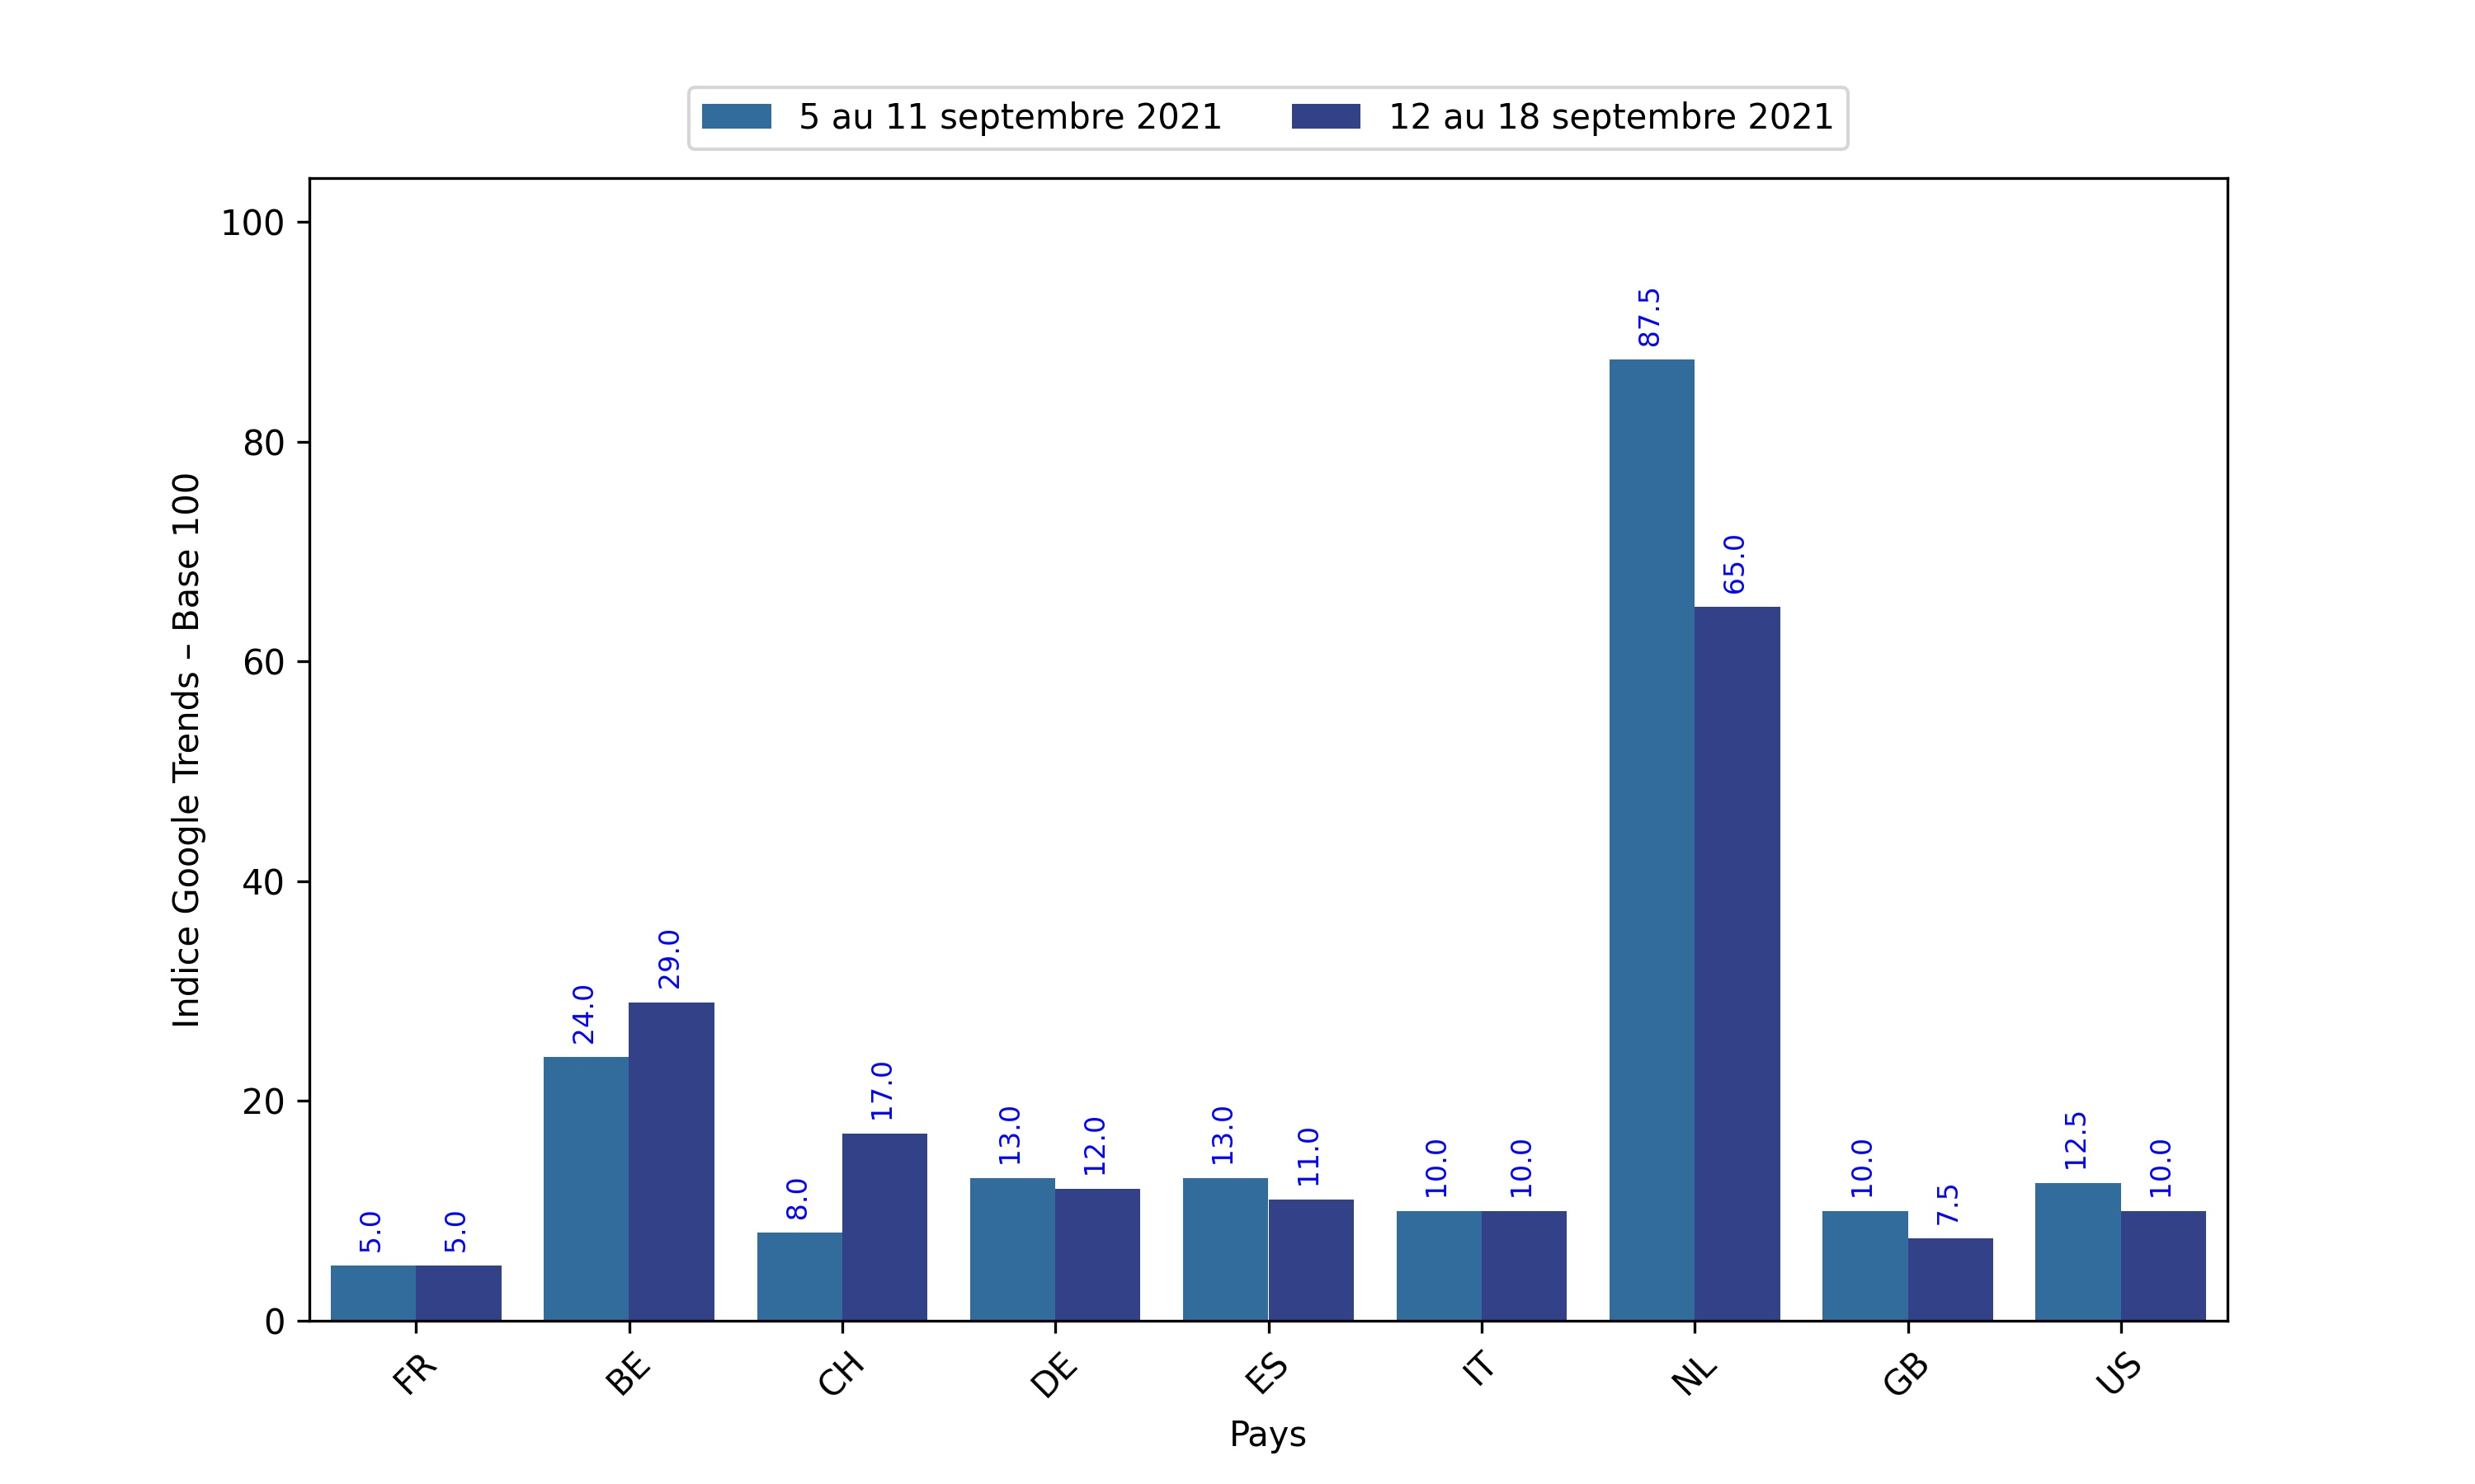
Indice hebdomadaire des tendances de recherches . Rubrique Camping

Slide 6
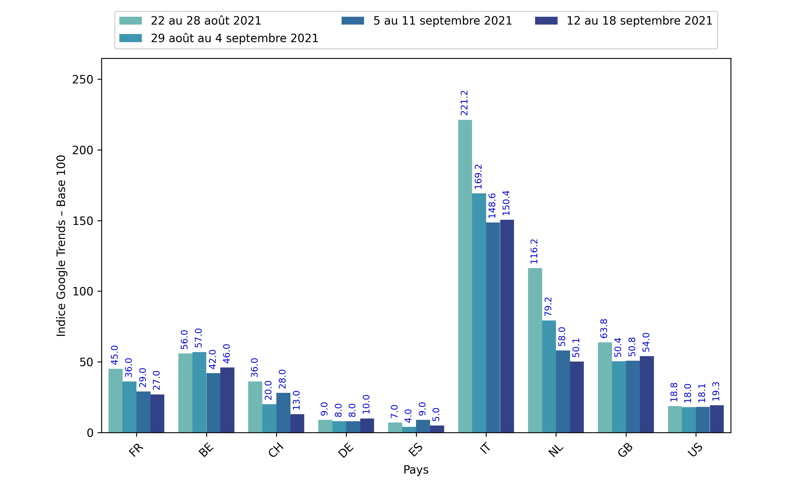
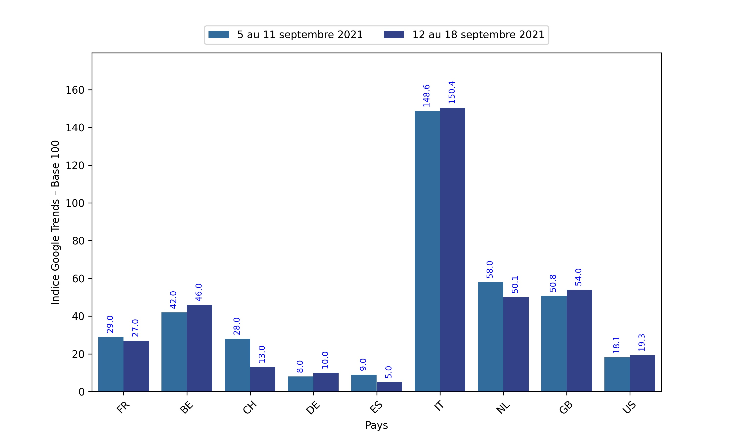
Indice hebdomadaire des tendances de recherches . Rubrique ChambreHote

Slide 7
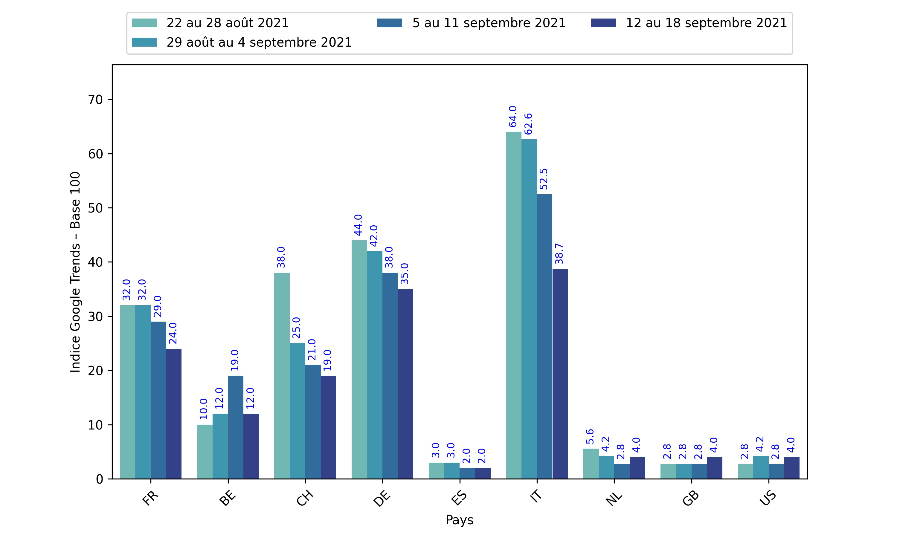
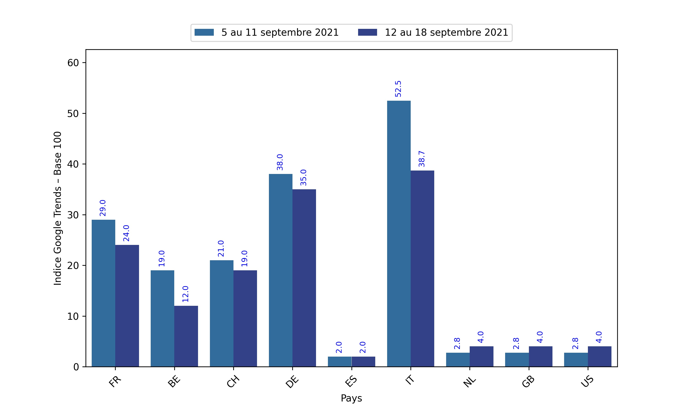
Indice hebdomadaire des tendances de recherches . Rubrique Croisiere

Slide 8
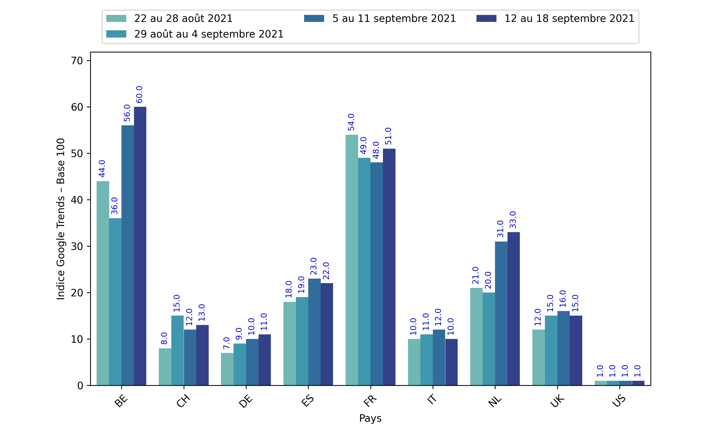
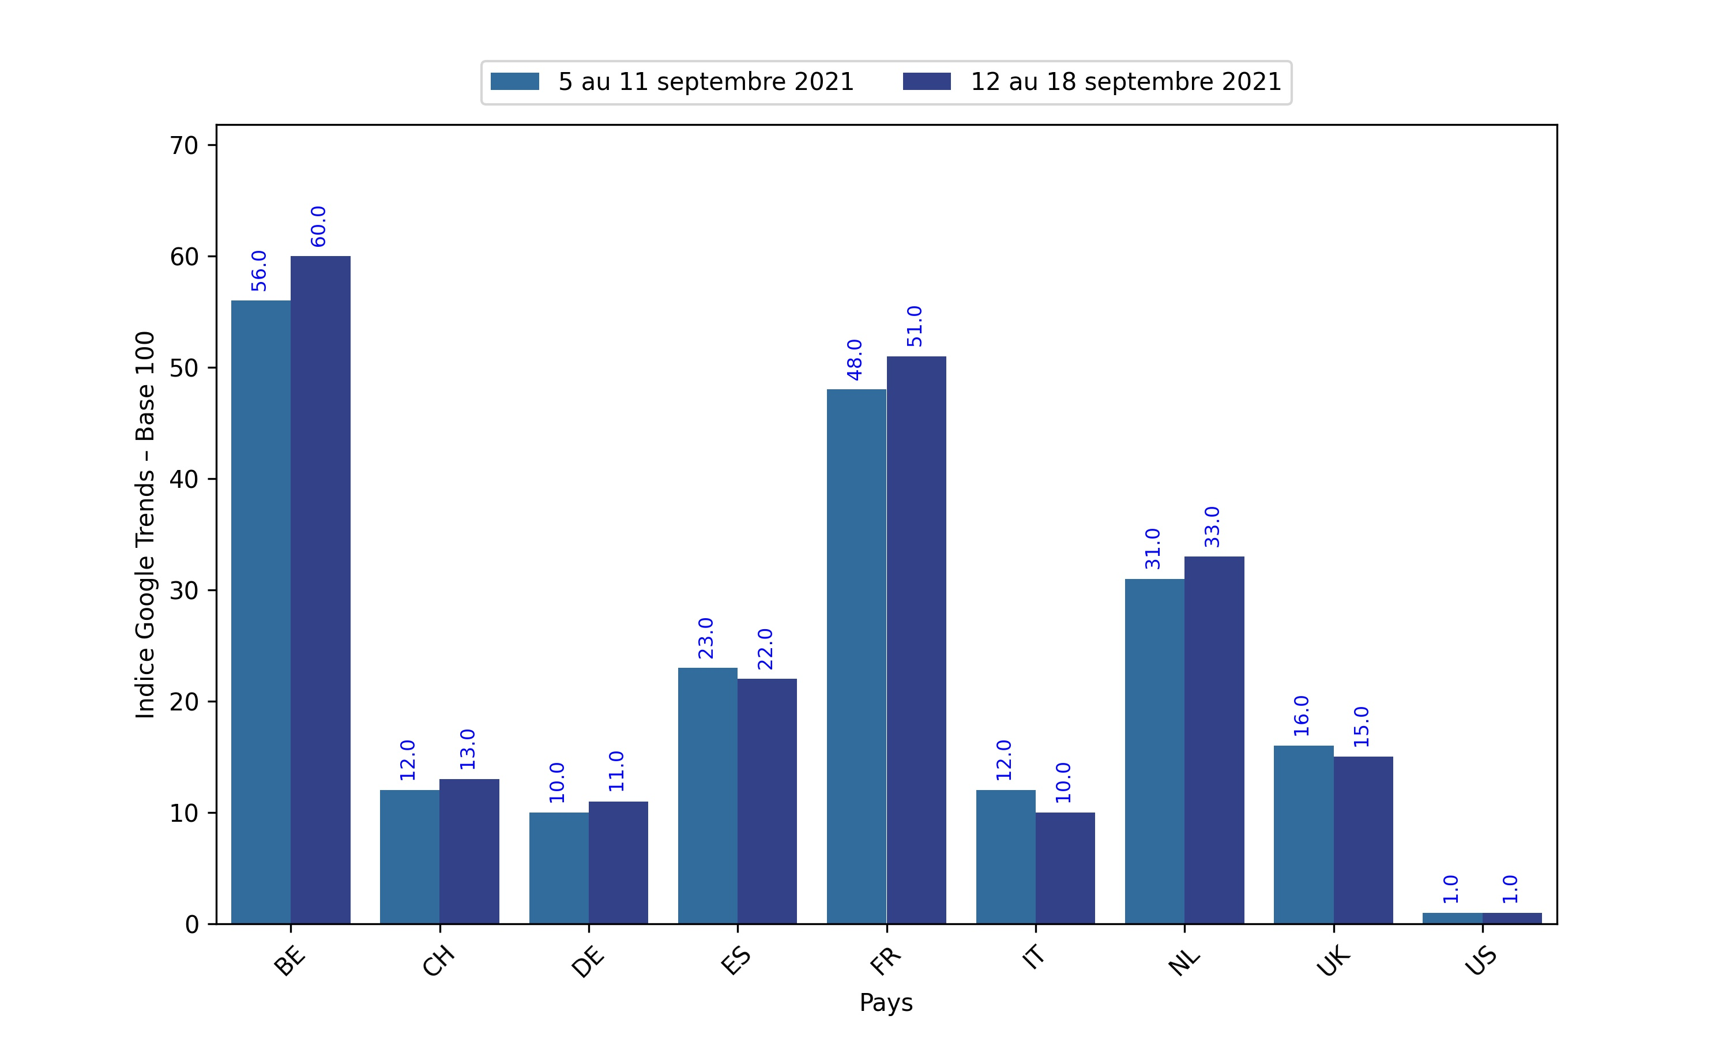
Indice hebdomadaire des tendances de recherches . Rubrique Disney

Slide 9
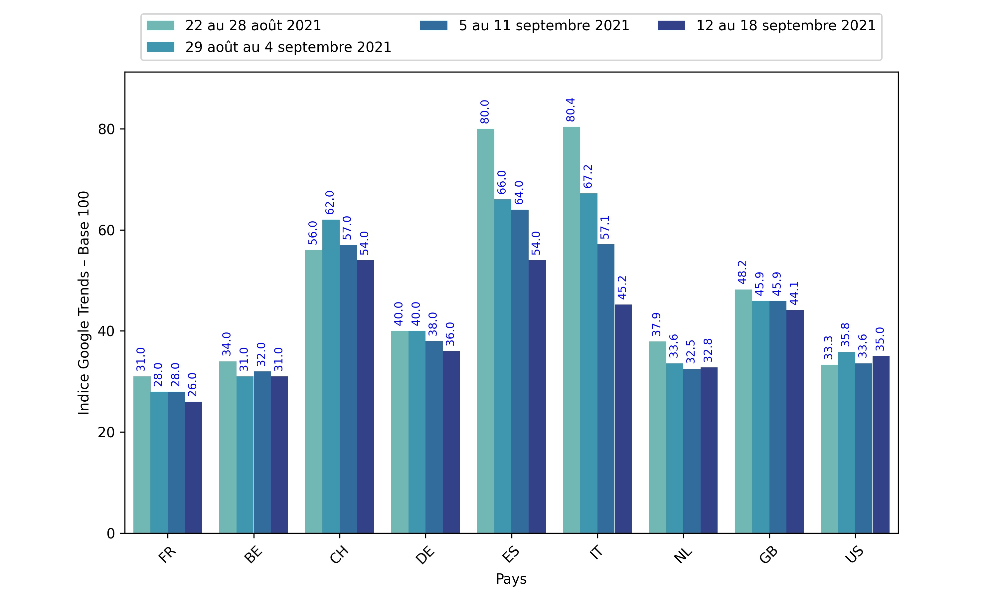
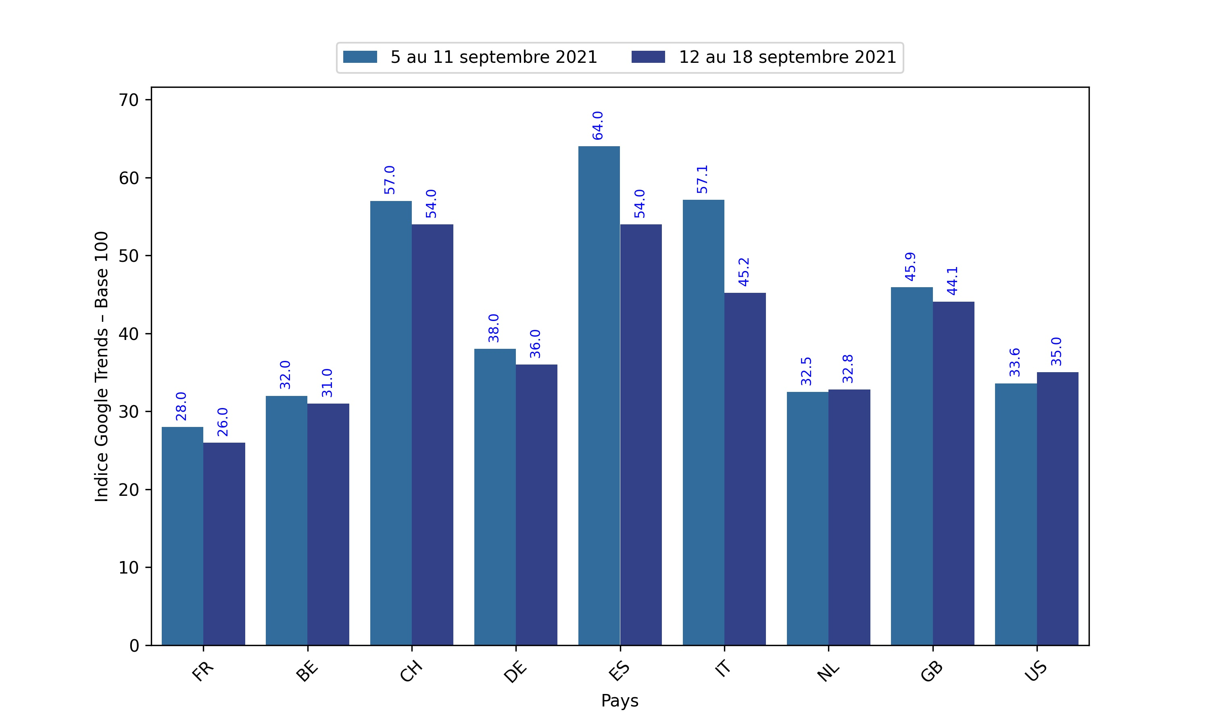
Indice hebdomadaire des tendances de recherches . Rubrique Hotel

Slide 10
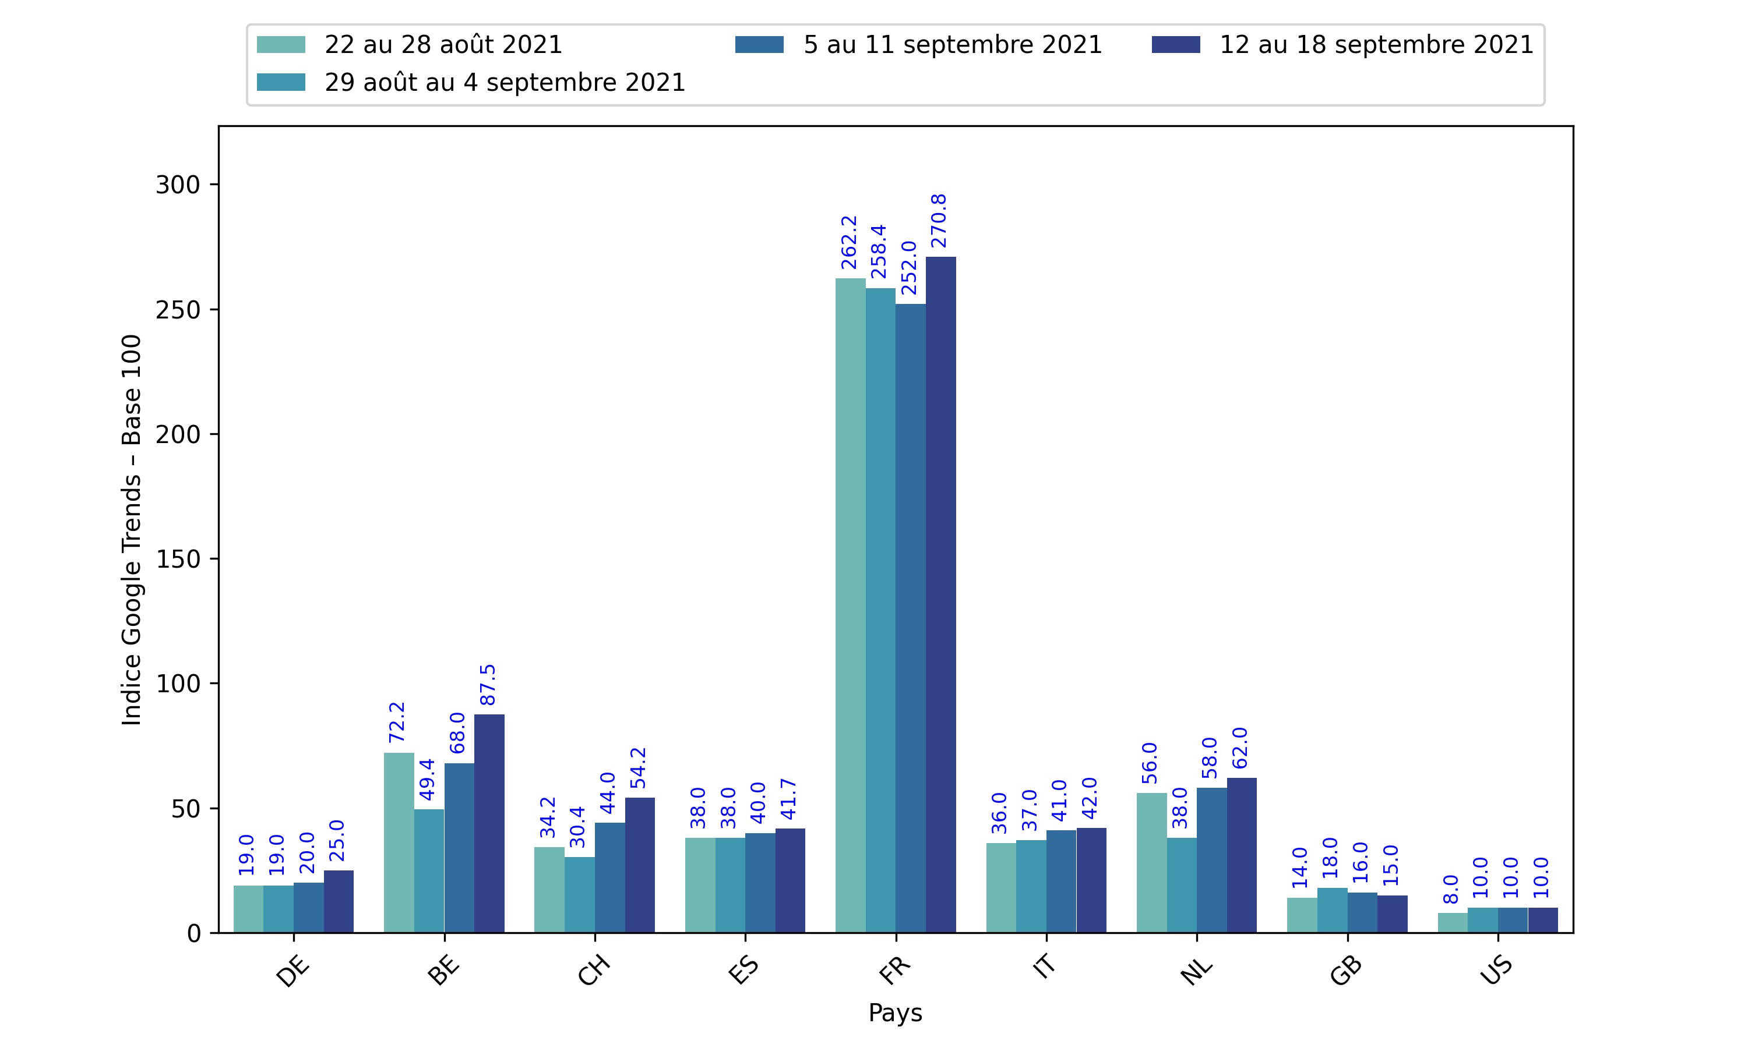
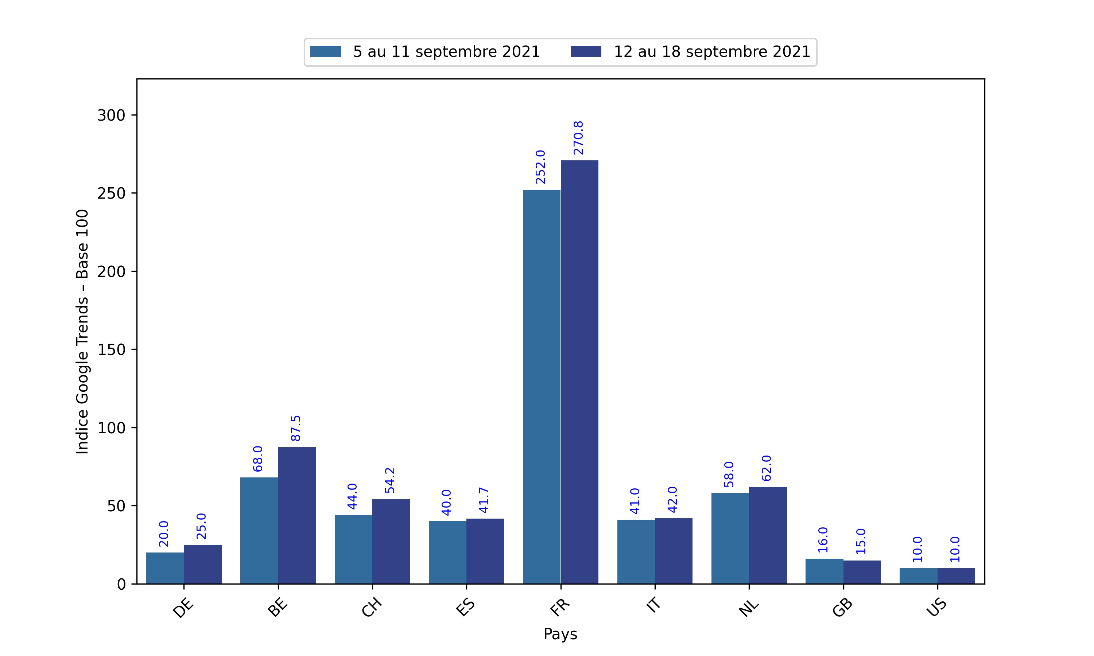
Indice hebdomadaire des tendances de recherches . Rubrique Paris

Slide 11
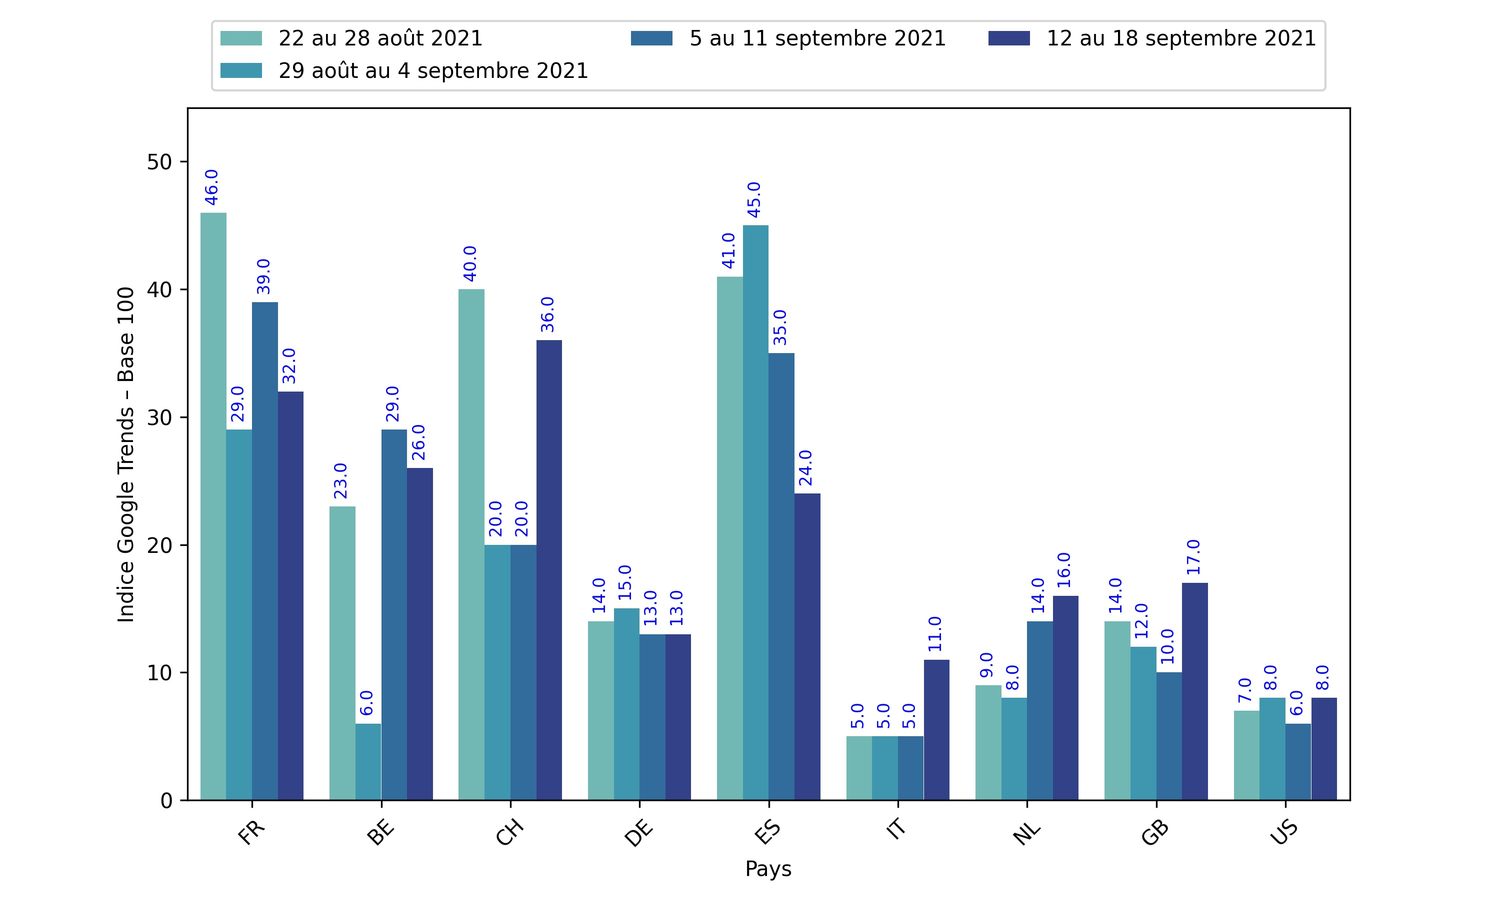
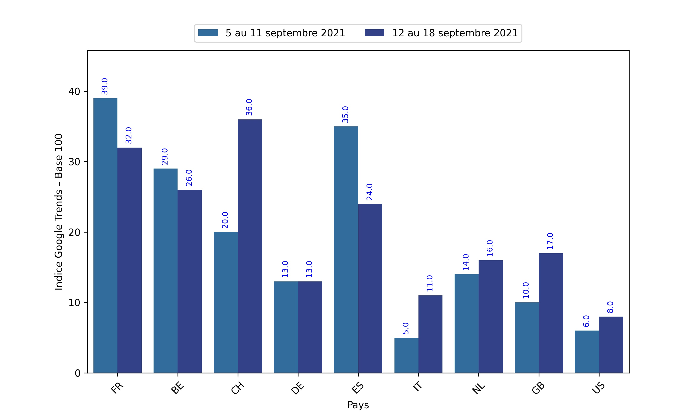
Indice hebdomadaire des tendances de recherches . Rubrique ResidenceDeTourisme

Slide 12
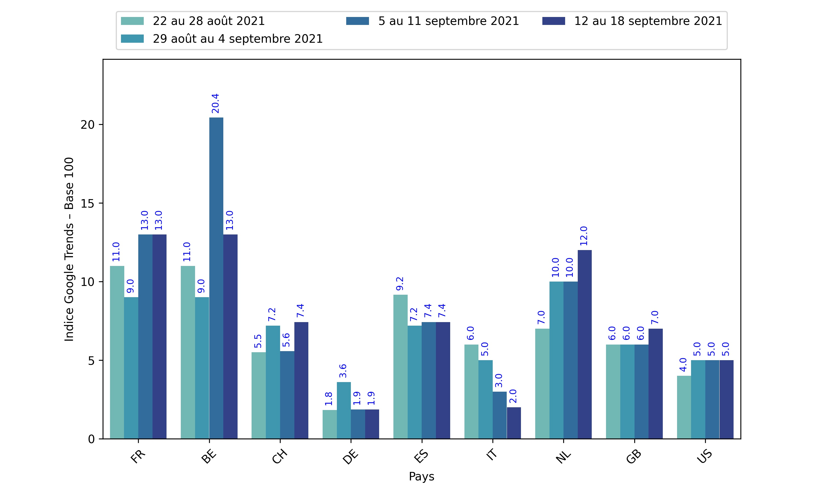
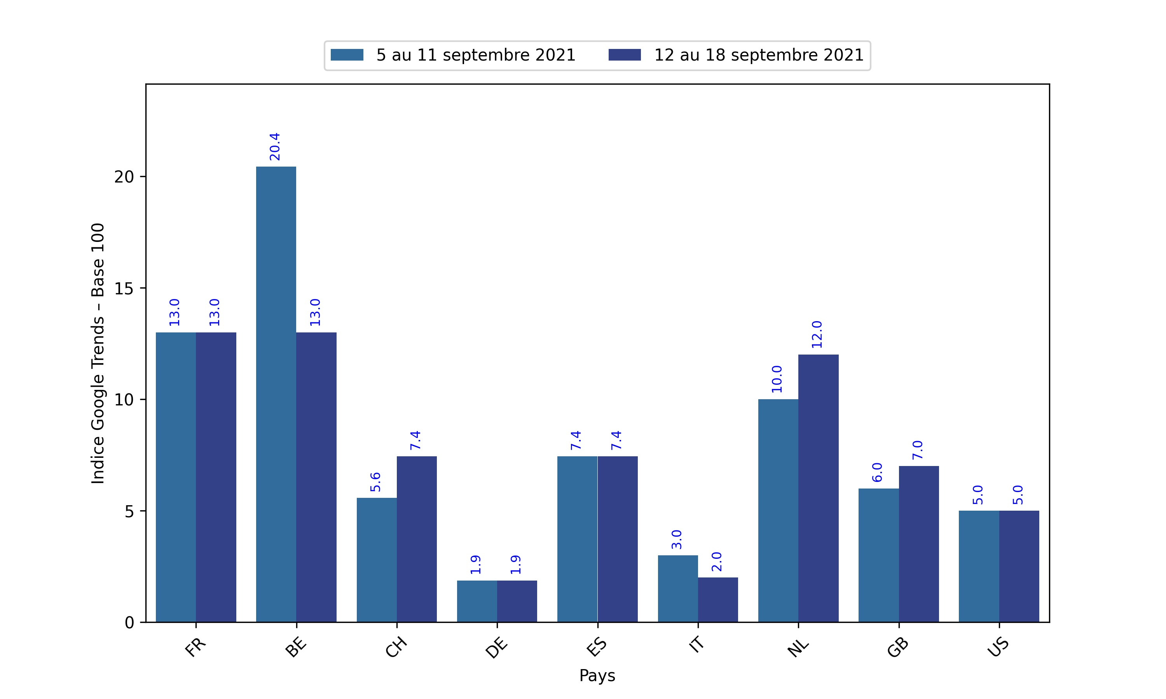
Indice hebdomadaire des tendances de recherches . Rubrique Ski

Slide 13
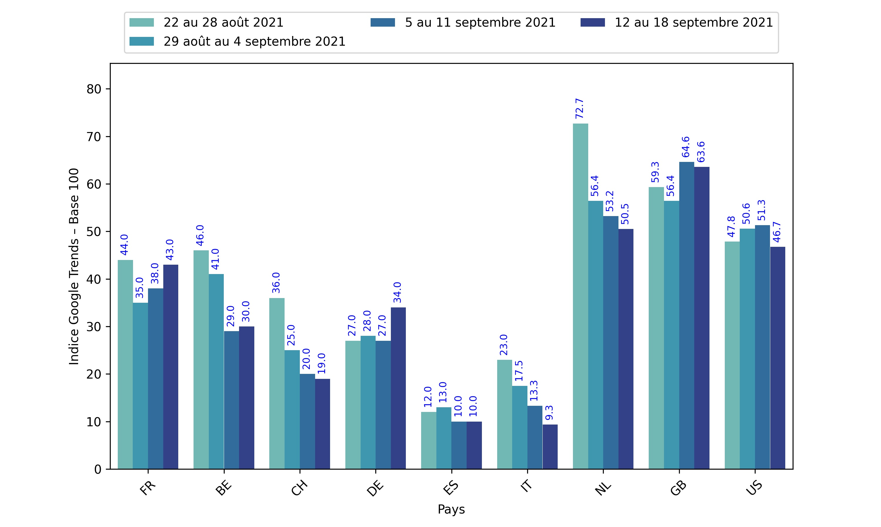
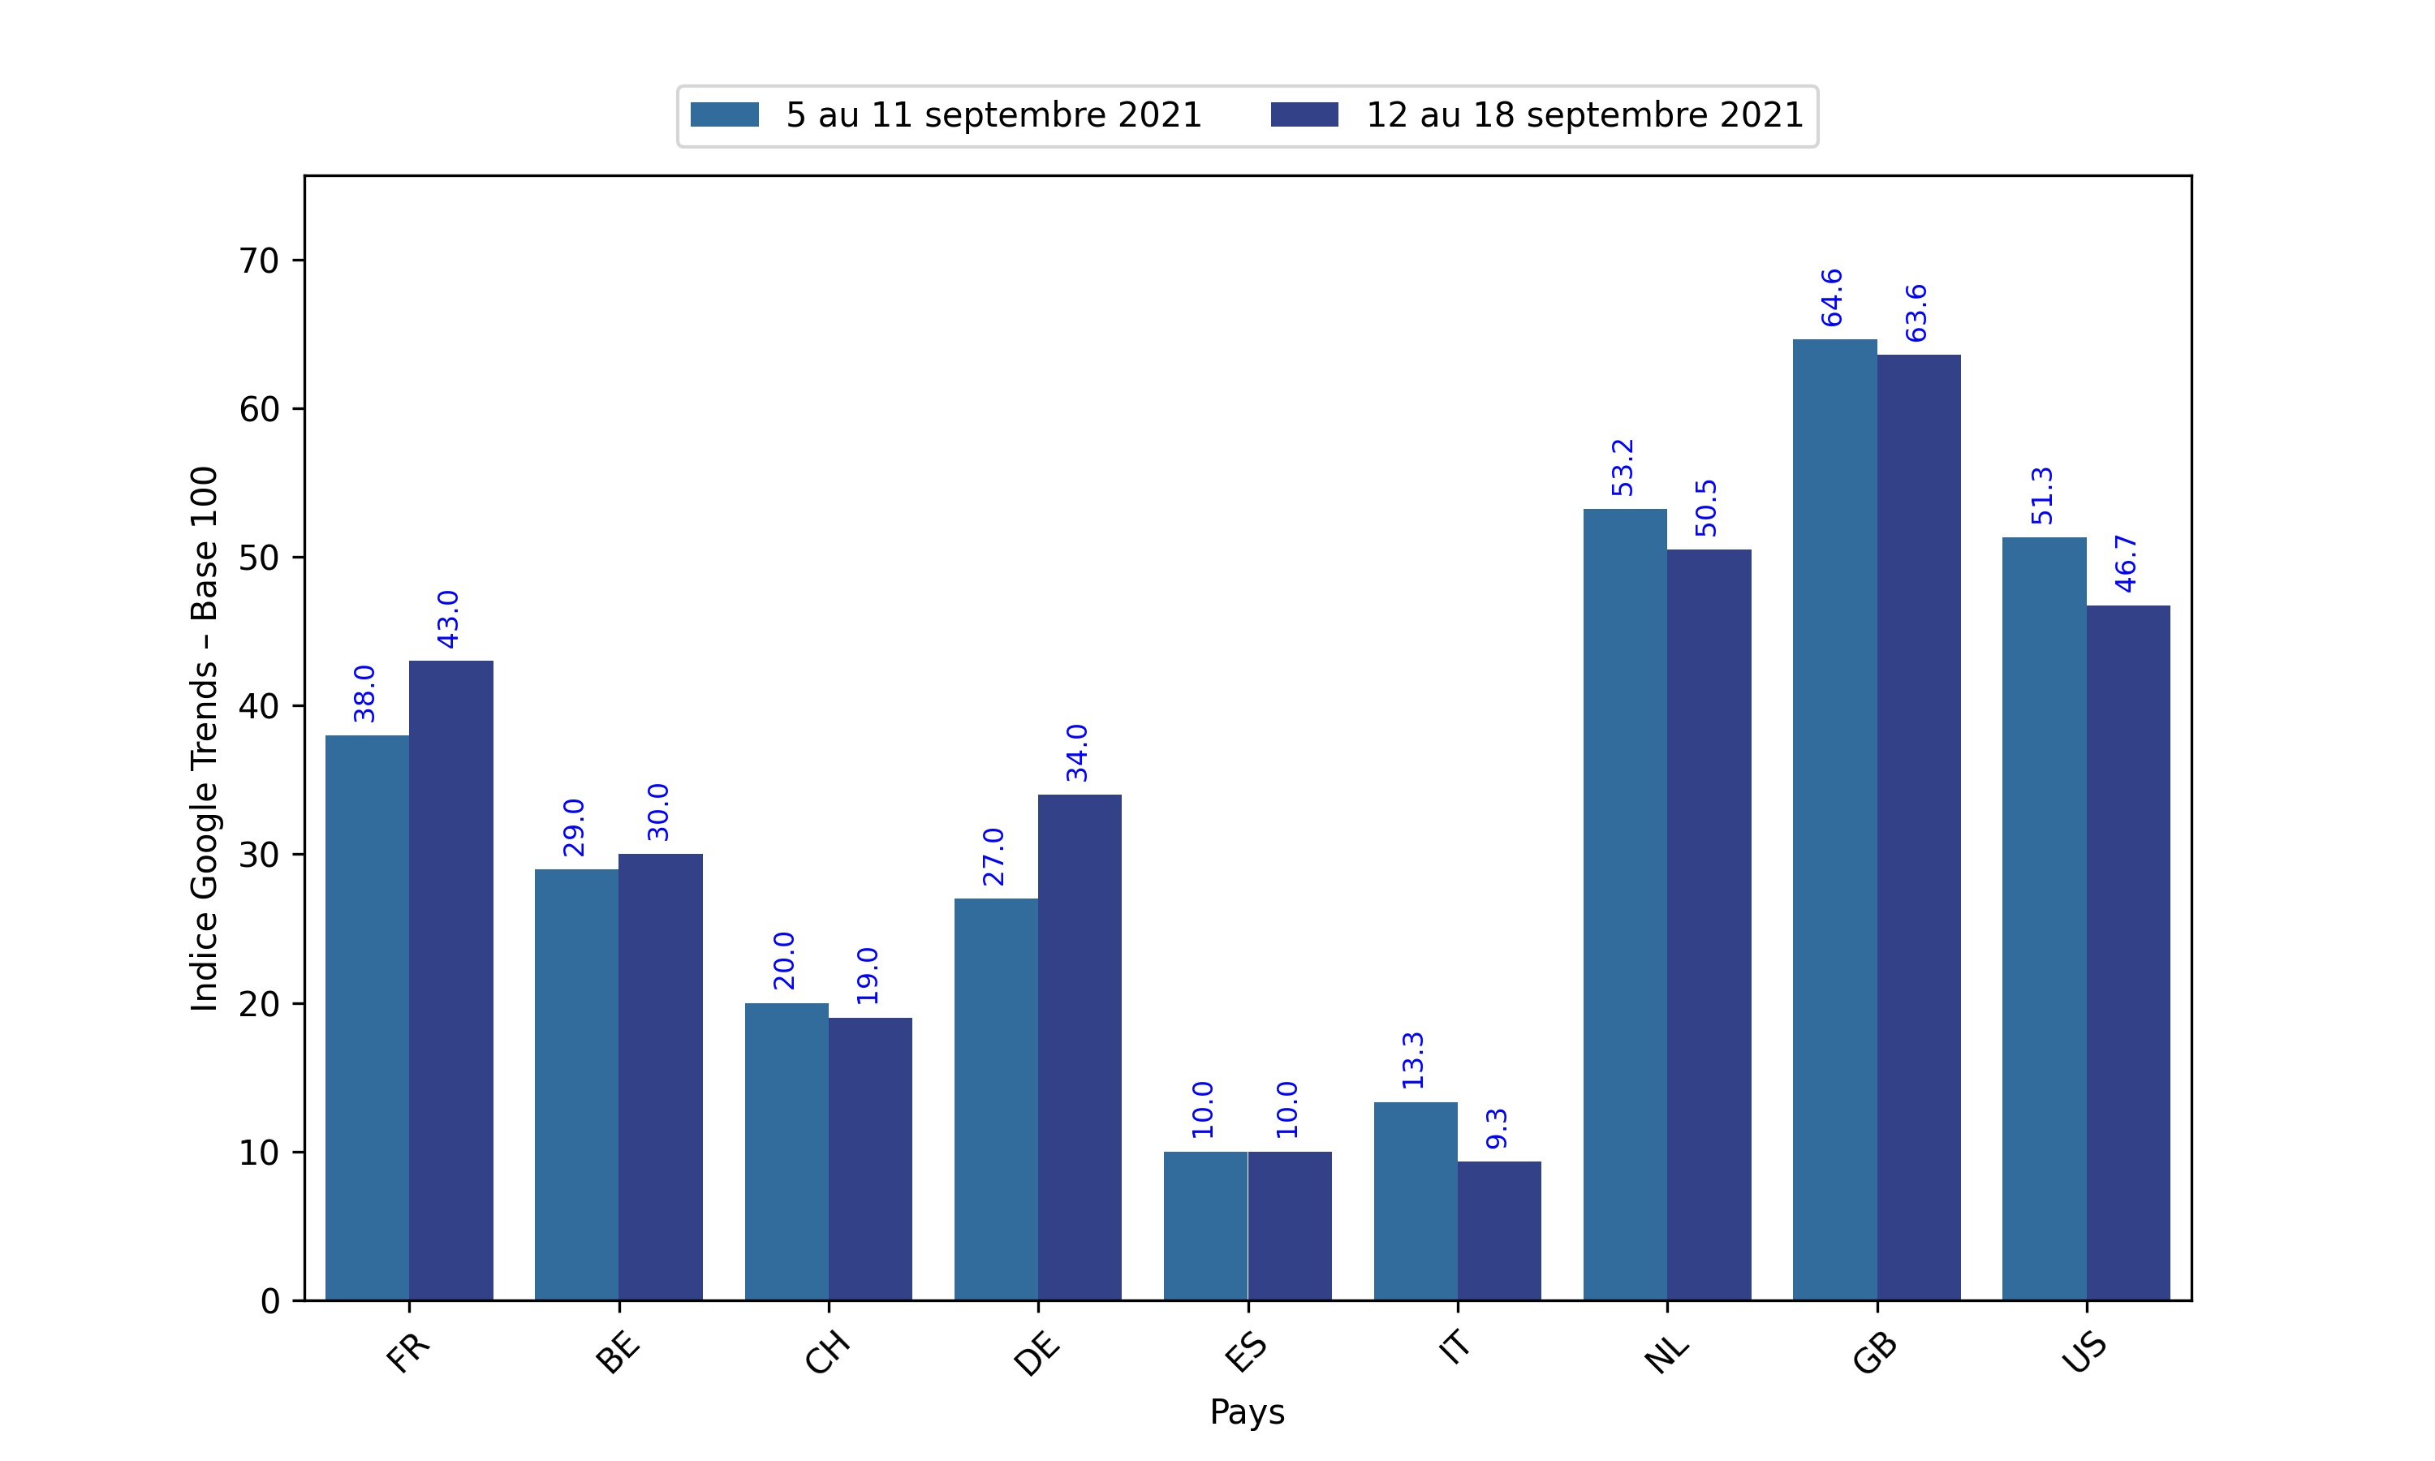
Indice hebdomadaire des tendances de recherches . Rubrique ToutInclus

Slide 14
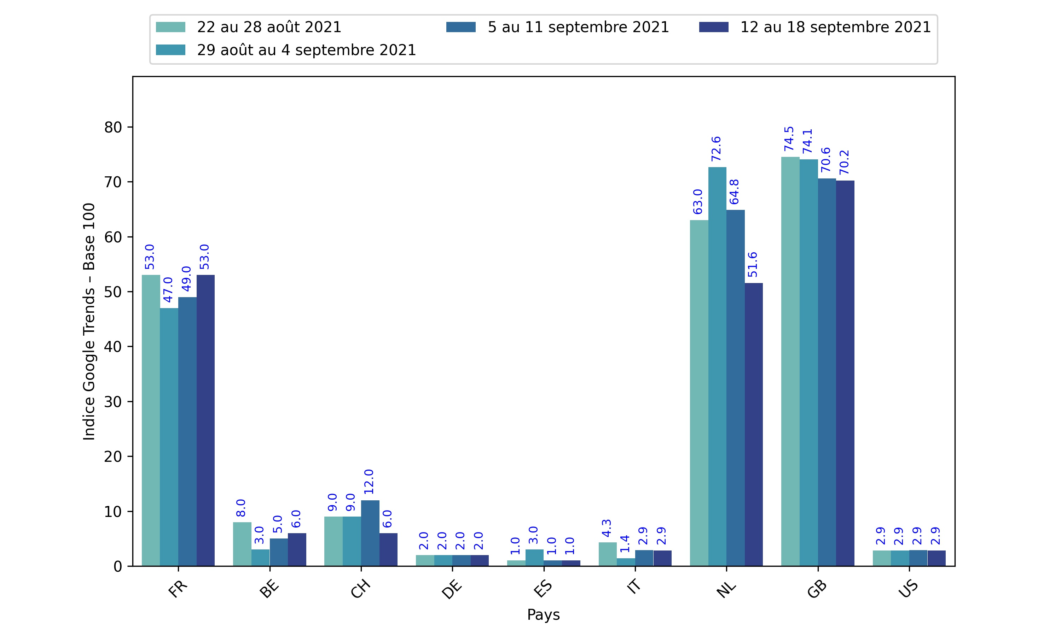
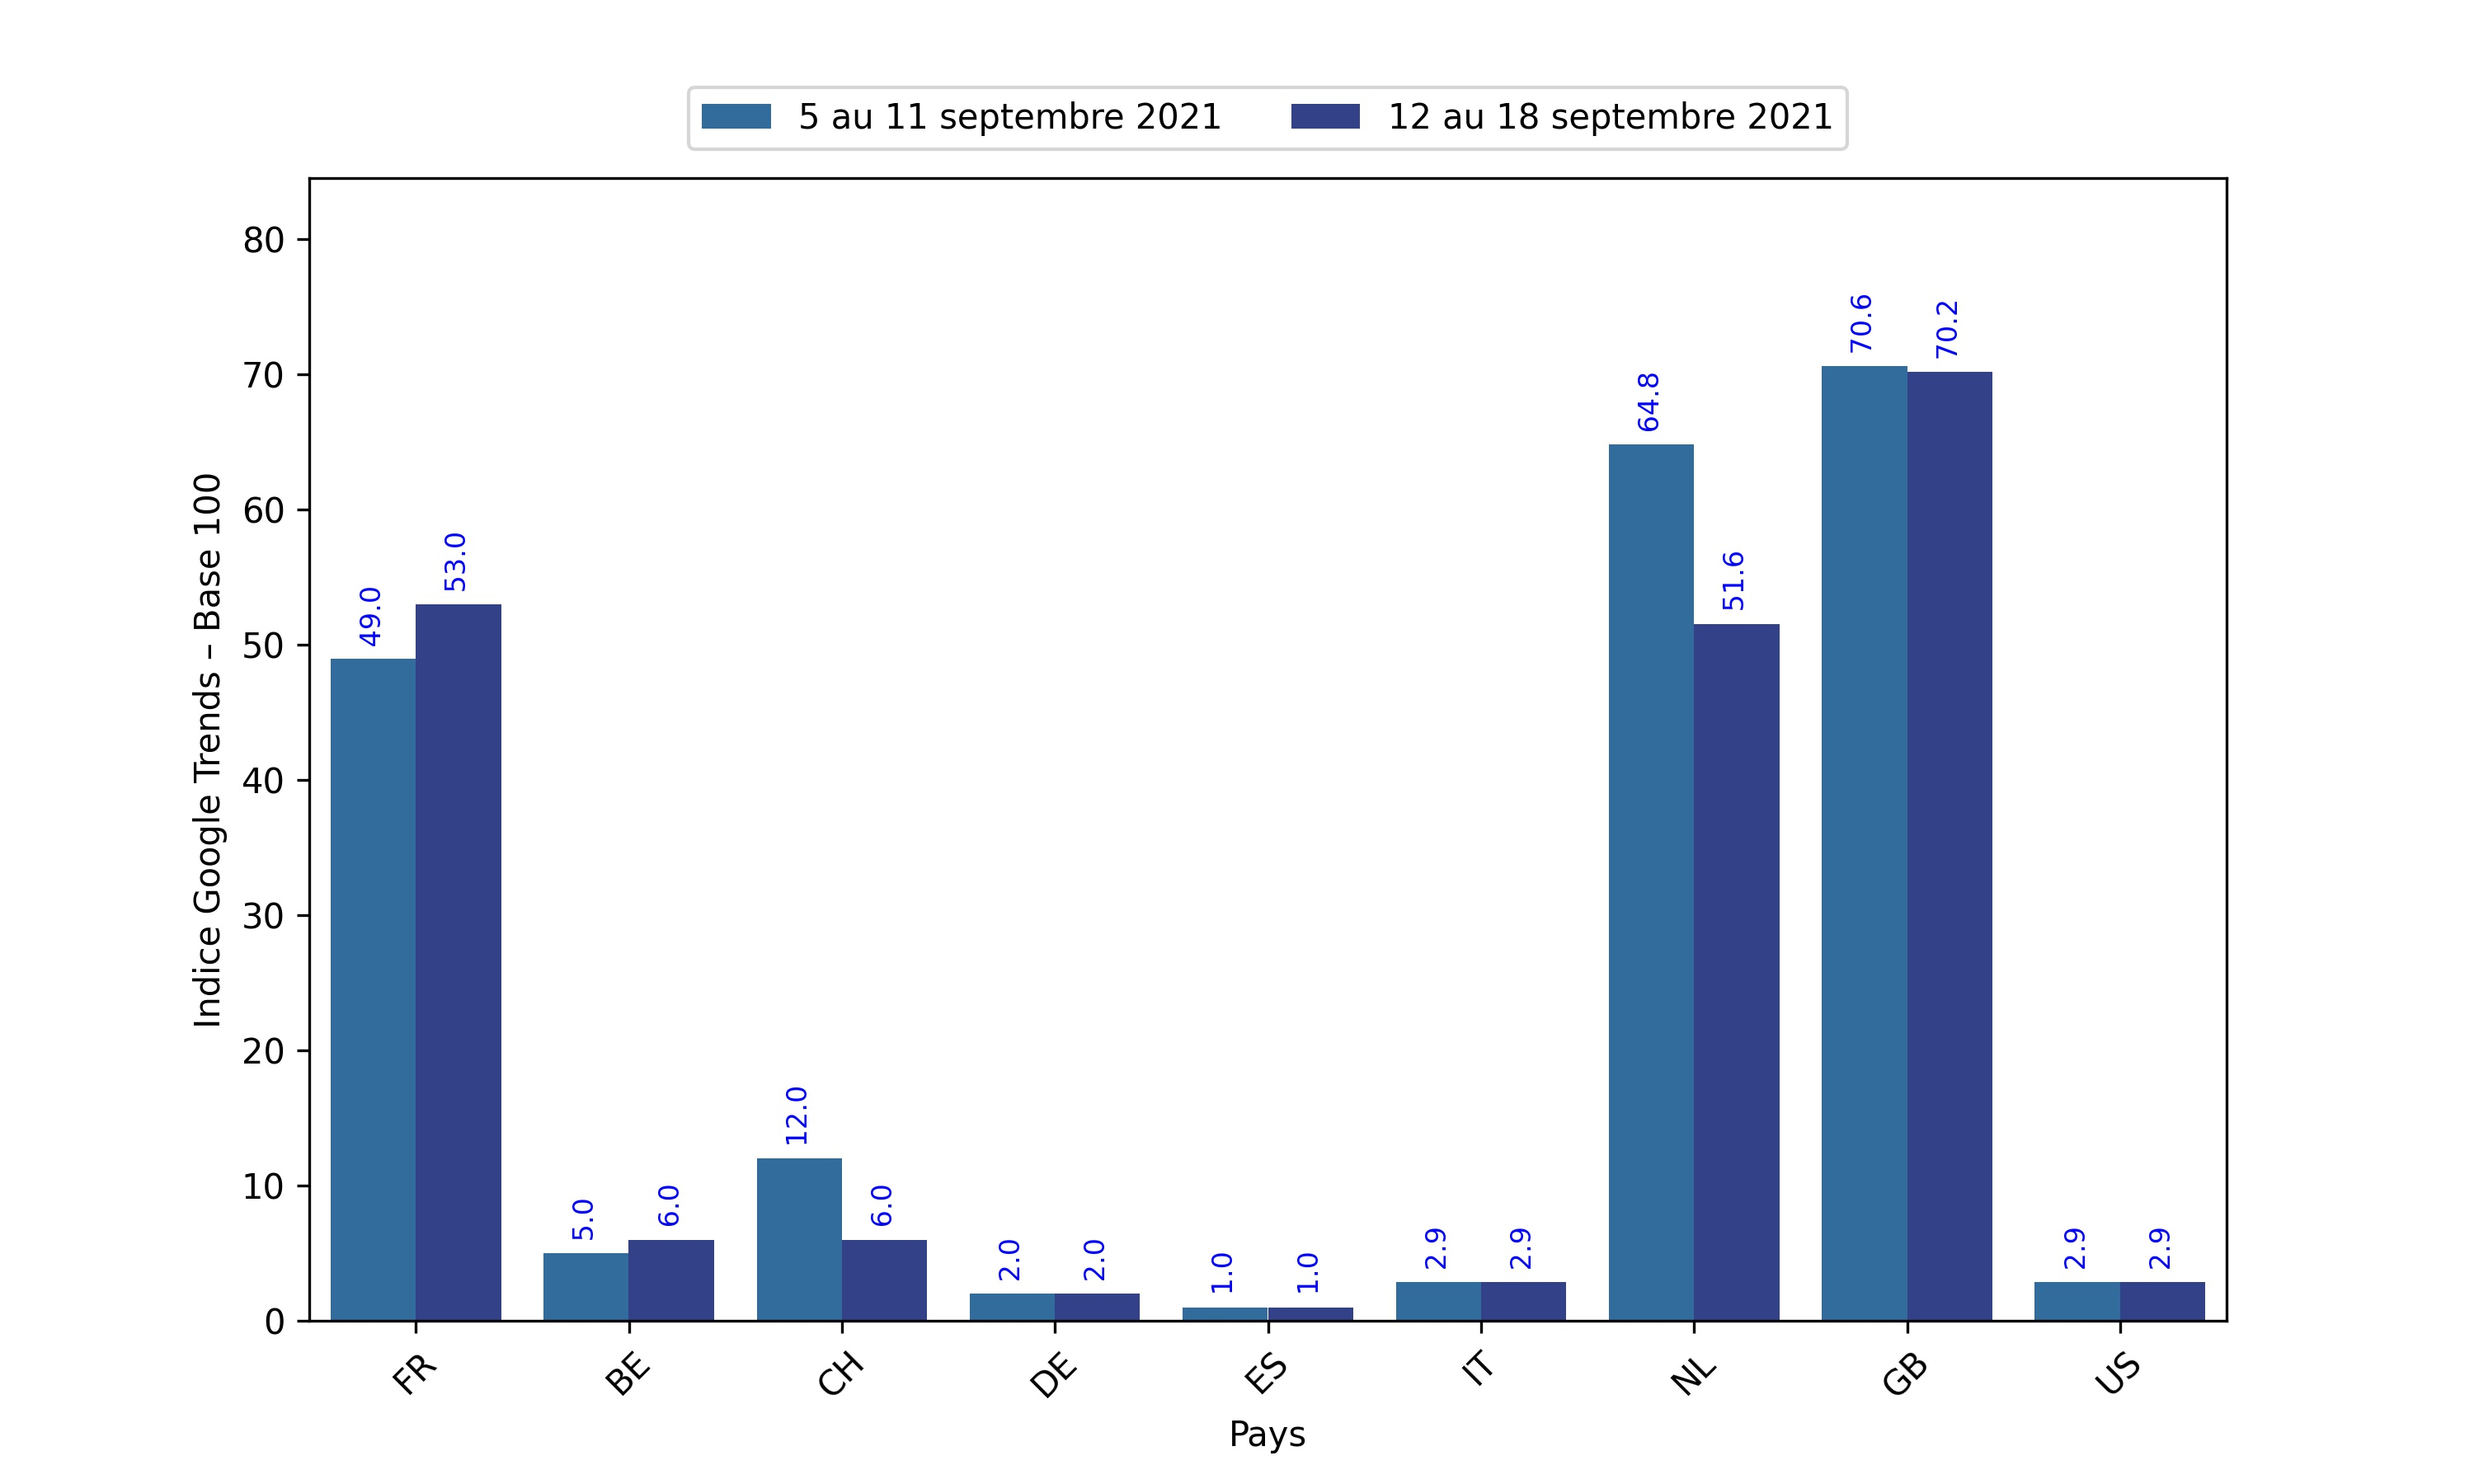
Indice hebdomadaire des tendances de recherches . Rubrique Train

Slide 15
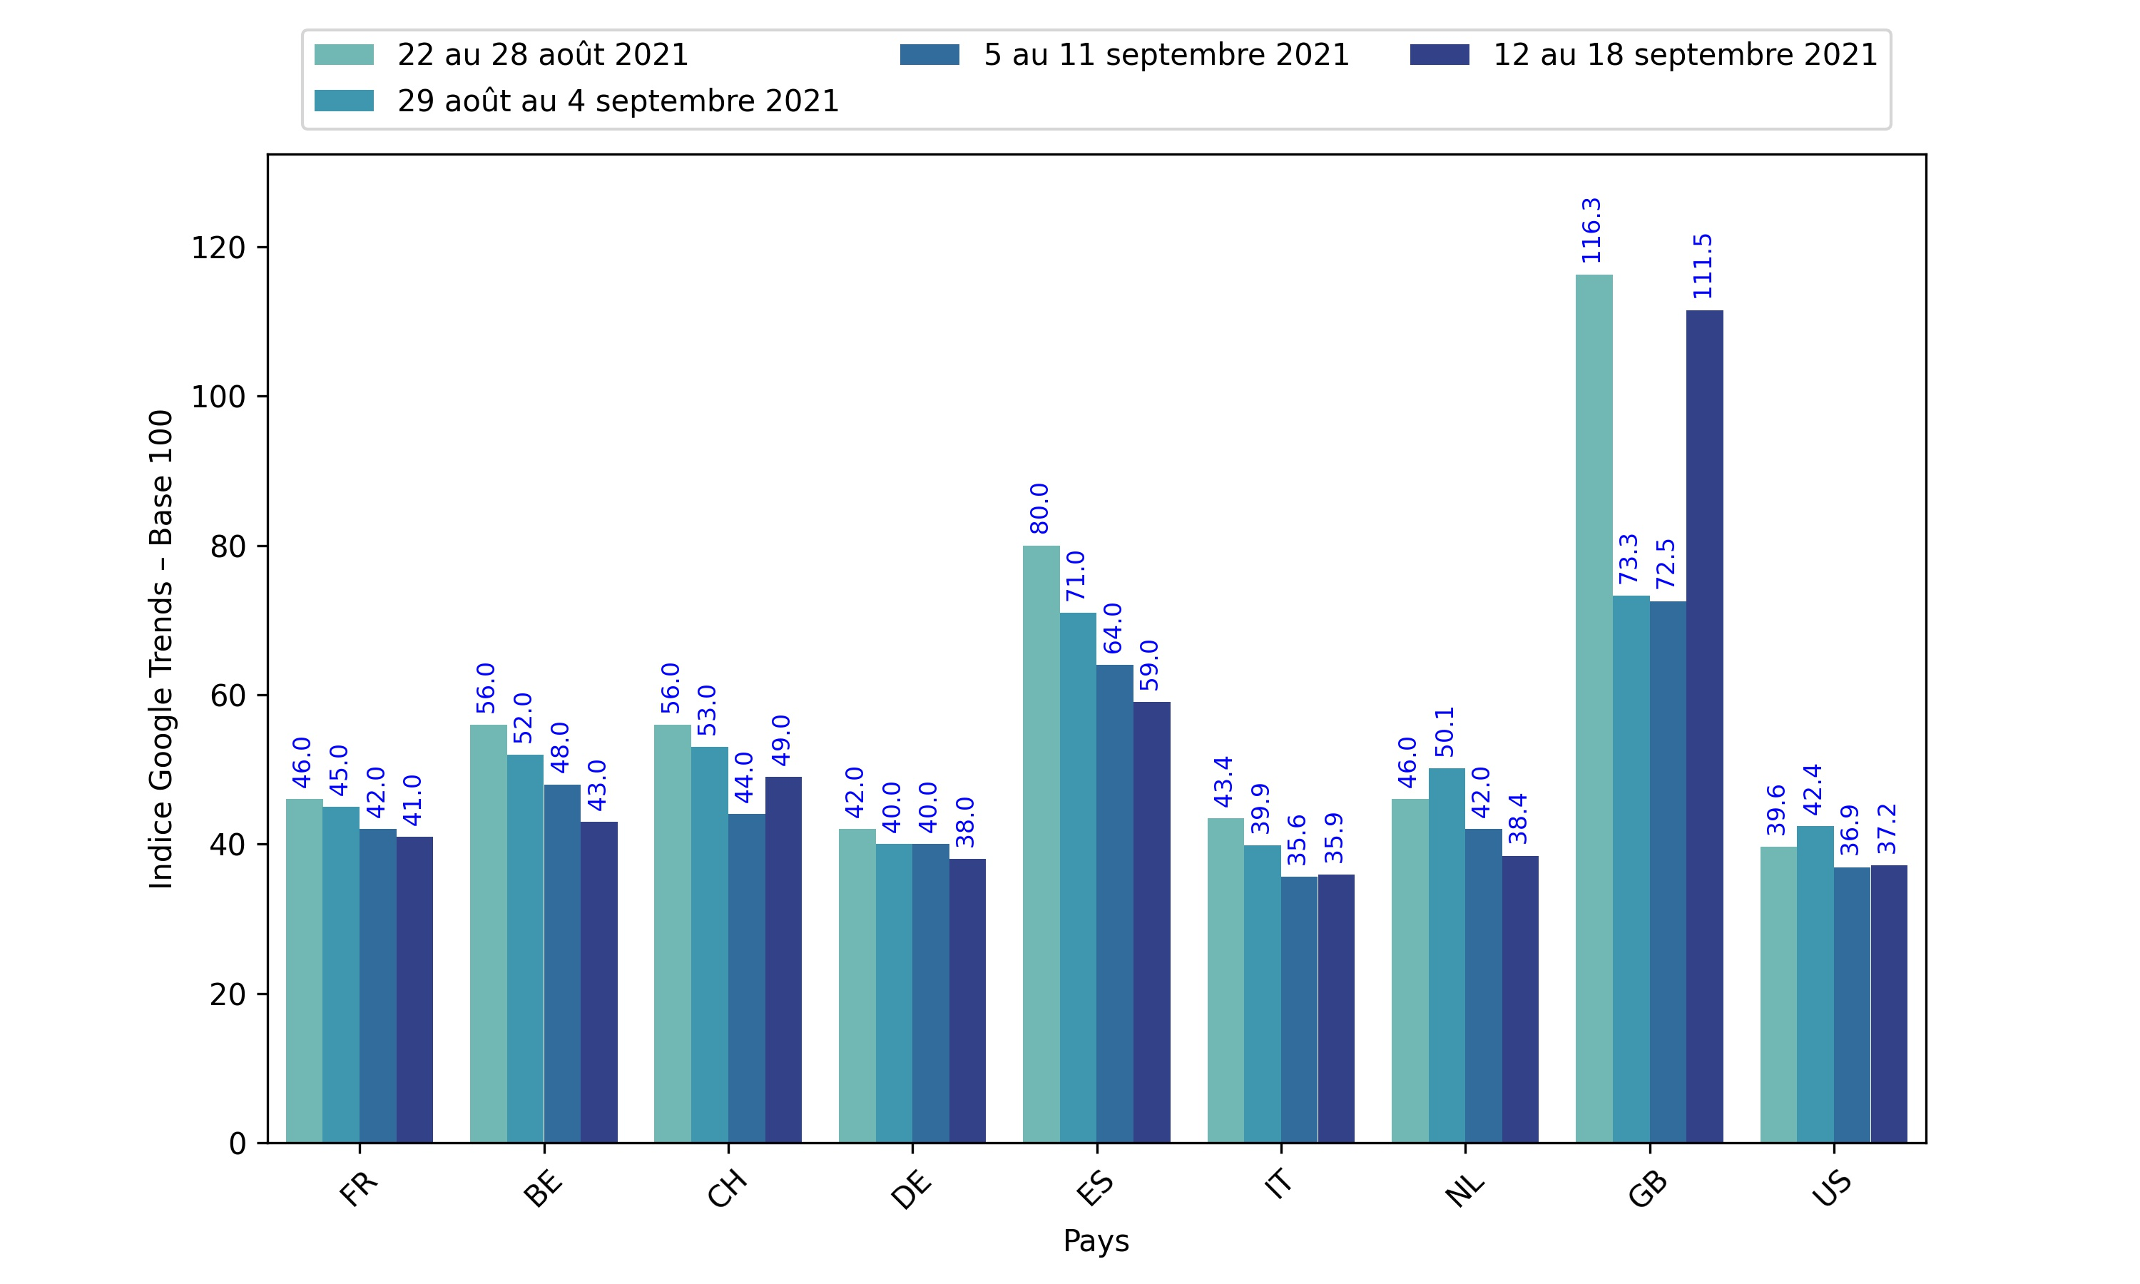
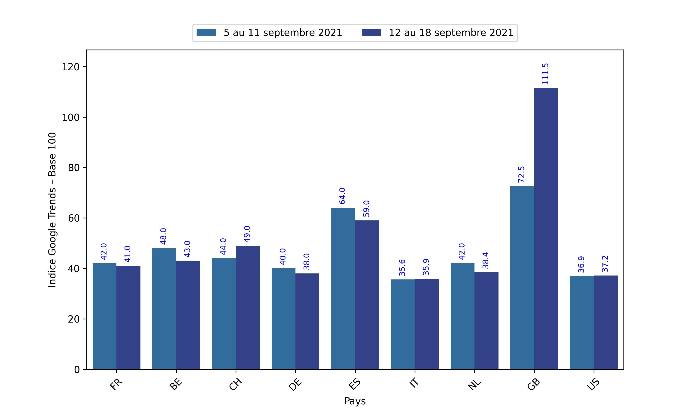
Indice hebdomadaire des tendances de recherches . Rubrique Voyage

Slide 16
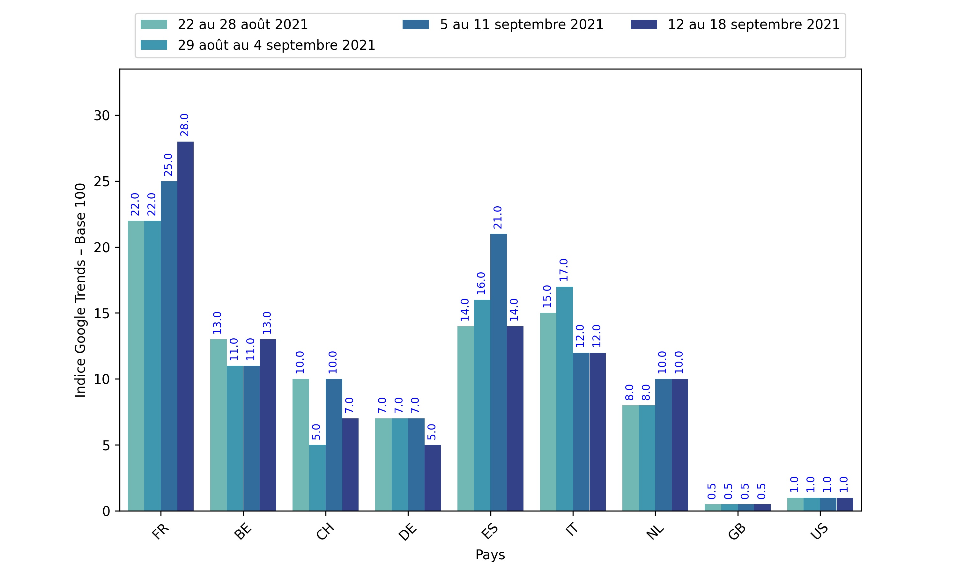
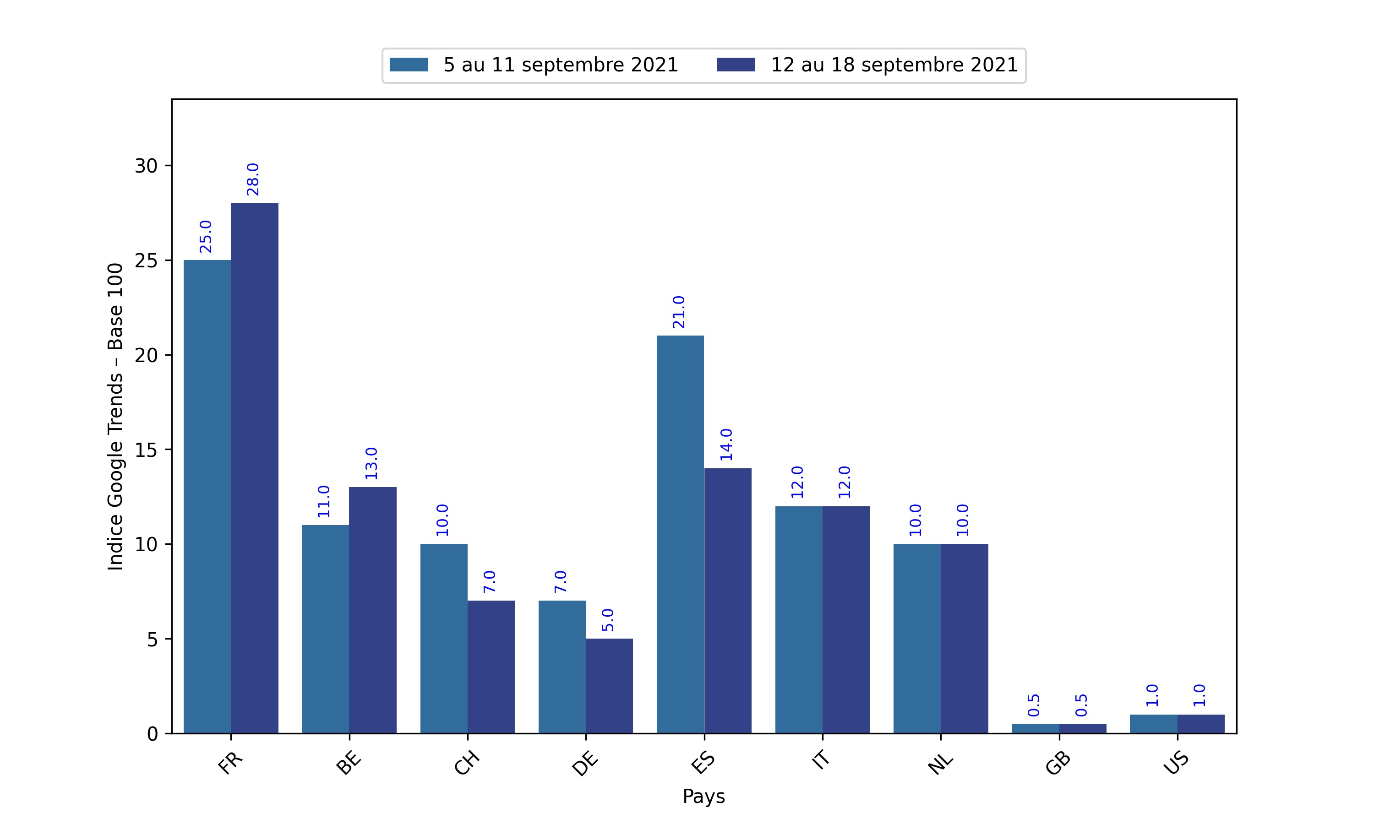
Indice hebdomadaire des tendances de recherches . Rubrique WeekEnd

